Slide 1
LC13 : Stratégie de synthèse
Mathieu Markovitch

Slide 2
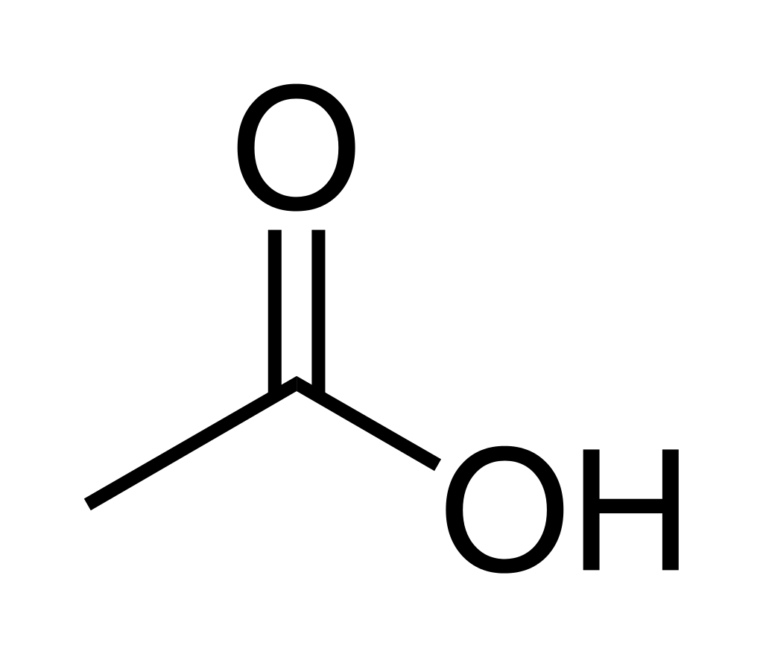
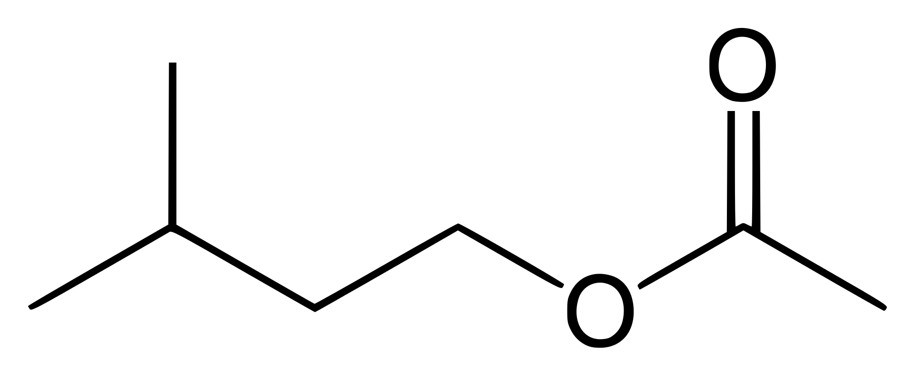
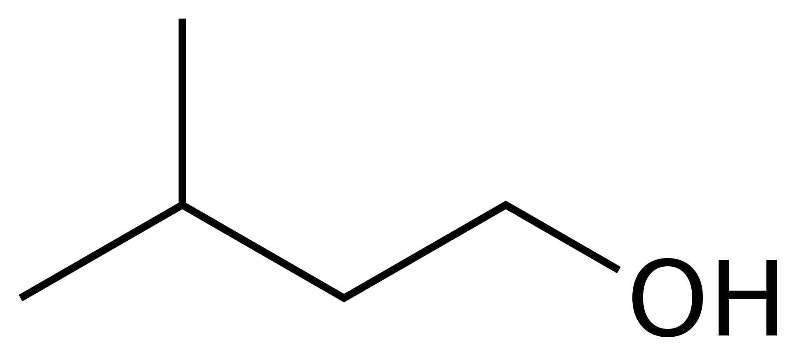



Synthèse de l’acétate d’isoamyle
+
+
H₂O
H₂SO₄

Slide 3
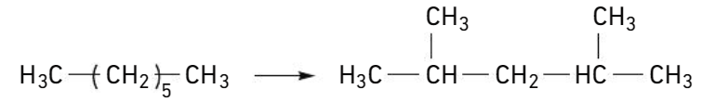
Modifications de molécules
Modification de chaîne
Modification de groupe

Slide 4
Conditions expérimentales
 | Tube 1 | Tube 2 | Tube 3 | Tube 4
Acide | Aucun | 1mL d’acide sulfurique 18mol.L⁻¹ | Aucun | 1mL d’acide sulfurique 18mol.L⁻¹
Température | Ambiante | Ambiante | 60°C | 60°C
V_{E}
Avancement

Slide 5
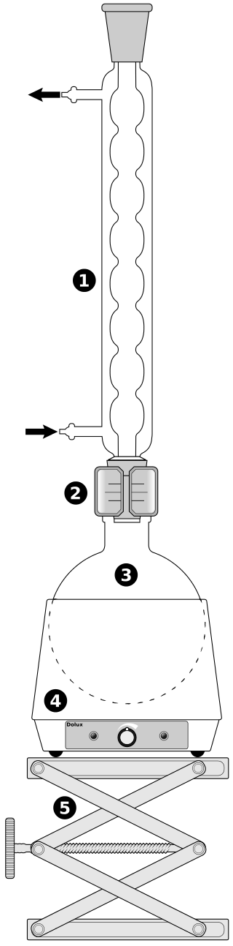
Chauffer et catalyser
Type de catalyse | Homogène | Hétérogène | Enzymatique
Avantages | - Pratique et efficace. | - Catalyseur facilement réutilisable (écologique). | - Peu polluante. - Peu coûteuse. - Sélective.
Inconvénients | - Catalyseur difficile à récupérer. | - Seule la surface du catalyseur est utile. - Coûteuse en général. | - Efficacité fortement dépendante du milieu. - Sélective…

Slide 6
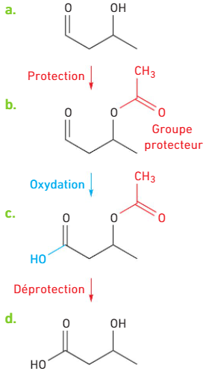
Protection/déprotection

Slide 7
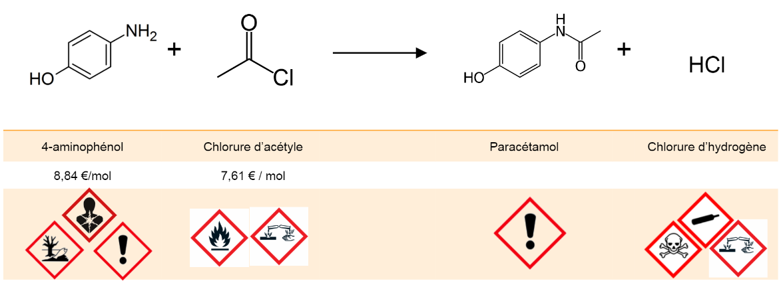
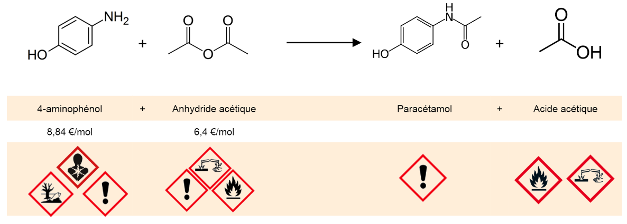
Synthèse du paracétamol

Slide 8
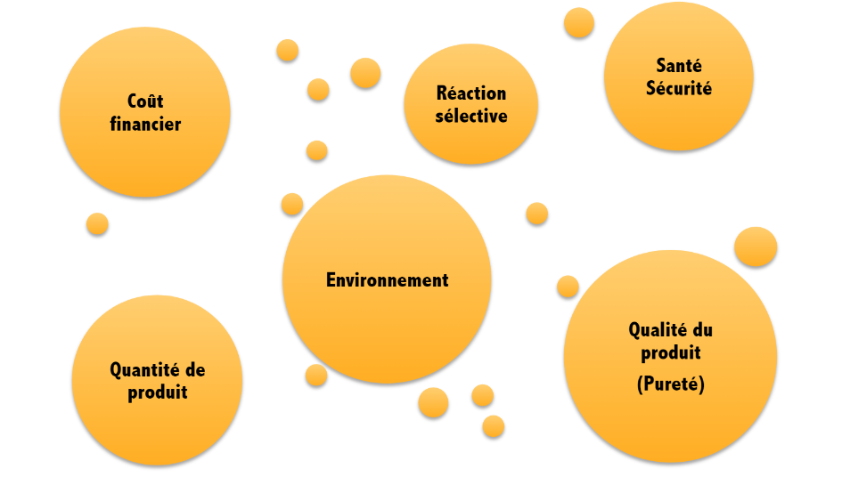
Choix d’un protocole

